Slide 1
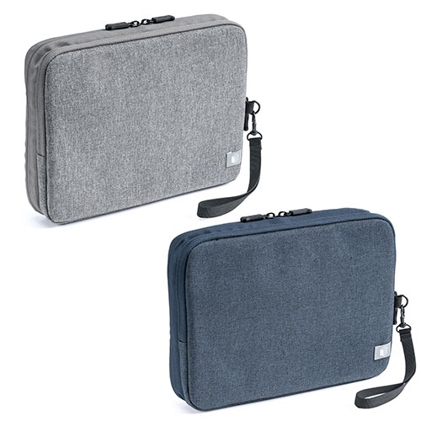


【提案書】
ガジェットポーチ 薄型 ガジェットケース B5サイズ モバイルバッテリーケース タブレットケース Nintendo Switchケース 収納
特徴
10.2インチのタブレットも入れられるB5サイズのガジェットポーチ。メイン収納部とメッシュ収納部にはそれぞれポケットも多くあるため整理整頓しつつモノを収納することが可能です。
納期
納期スペース
仕様
カラー展開：グレー・ネイビー
素材：表装/ポリエステル
サイズ：約W265×D40×H200mm（突起部含まず）
重量：約205g
付属品：ストラップ/約W13×165mm（金具含まず）
生産国：中国
お見積
お見積りスペース

